Slide 1
Презентация
внеклассного занятия
по теме: «Празднование Пасхи. Традиции и обычаи русского народа»
воспитателя ГПД 1 «А» класса
средней школы № 235
им. Д.Д.Шостаковича
Ховиной Т.В.

Slide 2
Цели занятия:
Знакомство детей с историей, бытом и традициями русского народа
Знакомство с православными обычаями
Воспитание бережного отношения к культурному наследию
Расширение кругозора детей
Развитие коммуникативных навыков
Дидактические материалы:
Кулич
Крашеные яйца
Деревянные яйца
Репродукции
Звукозапись «Колокольный звон»
Желоб для катания яиц
«Жаворонок» из теста

Slide 3
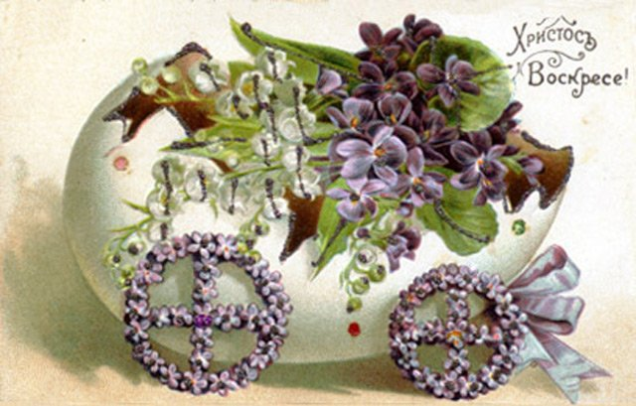
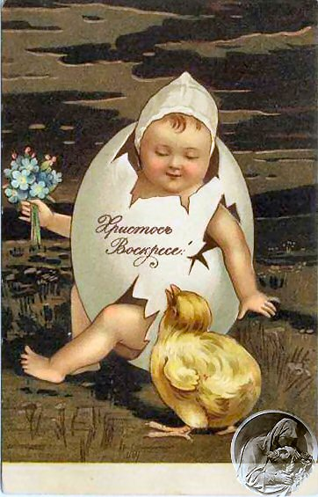
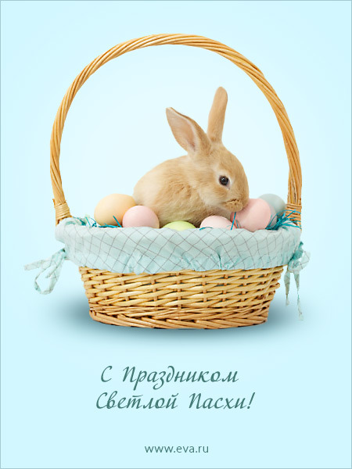
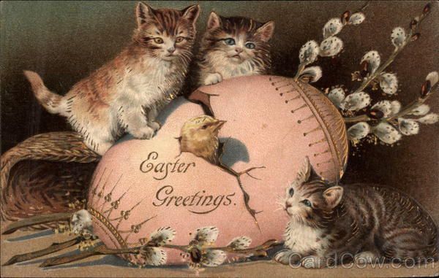
Ход урока:
Класс празднично украшен. На столе самовар, кулич, крашеные яйца. На доске старинные пасхальные открытки.

Slide 4
В это воскресенье все православные люди будут отмечать самый главный светлый праздник – Пасху или Воскресение Христово.
(3 ученика читают стихотворение у доски)
Повсюду благовест гудит,
Из всех церквей народ валит,
Заря глядит уже с небес..
Христос Воскрес! Христос Воскрес!
С полей уж снят покров снегов,
И реки рвутся из оков,
И зеленеет ближний лес..
Христос Воскрес! Христос Воскрес!
Вот просыпается земля,
И одеваются поля,
Весна идет, полна чудес!
Христос Воскрес! Христос Воскрес!

Slide 5
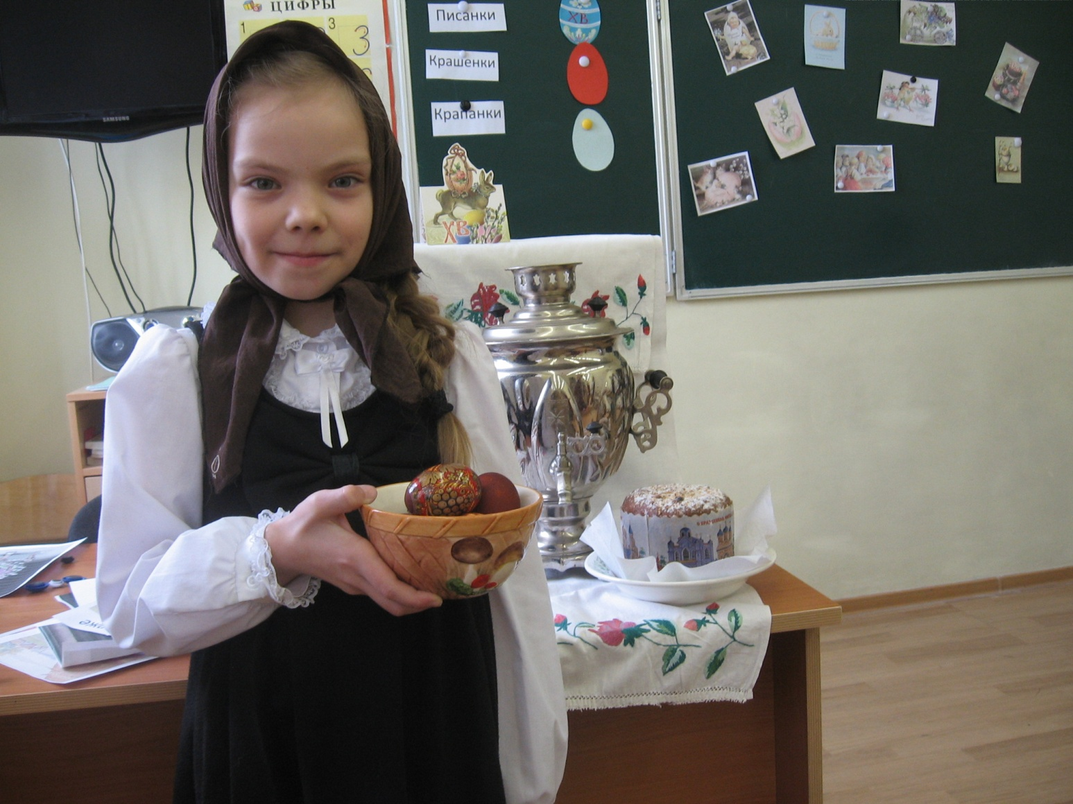
Наше сегодняшнее занятие посвящено обычаям и обрядам, которыми сопровождалось на Руси празднование Пасхи.
Скажите, как у вас дома готовятся к этому празднику?

Slide 6
Подготовка к празднику начиналась за несколько дней до воскресенья. В четверг (он недаром называется Чистый Четверг) надо было убрать весь дом, вымыть окна, повесить чистые занавески, вымыть до блеска полы.
Тряпку, которой вытирали пыль, прятали в потайное место и применяли для лечения. Считалось, если обвязать этой тряпкой больную спину – боль пройдет.
В четверг начинали печь куличи, пироги, блины. Куличей пекли очень много, чтобы угостить всех гостей, раздать бедным людям. На куличах гадали – поставят в печь и загадывают: «Этот кулич бабушкин, этот – батюшкин, этот – матушкин». Смотрели, если кулич – пышный, румяный – того ждет счастье, благополучие, а если осел, пригорел – жди неприятностей.

Slide 7
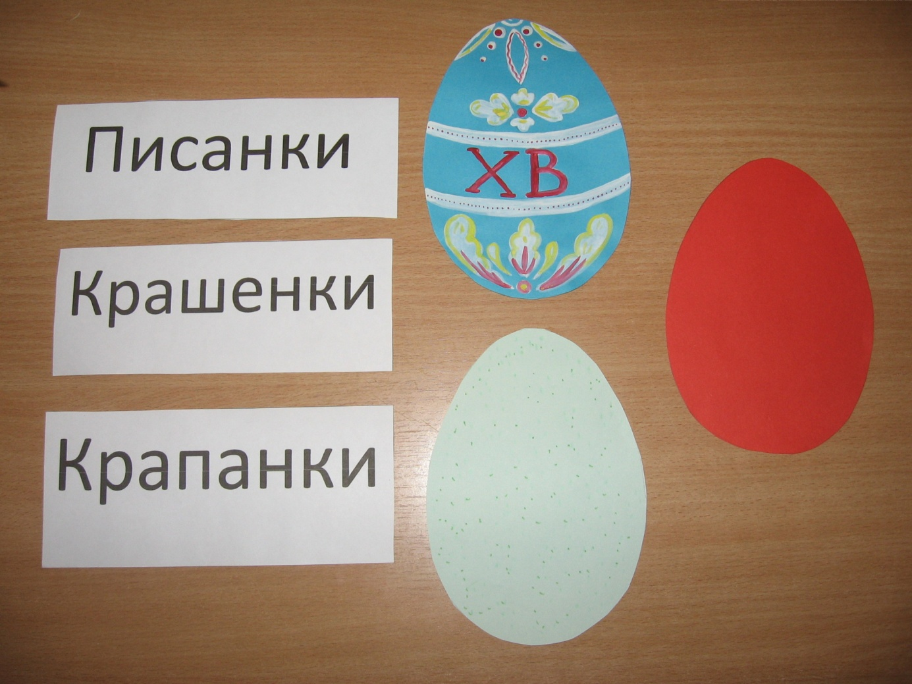
В четверг начинали красить яйца. Крашеные в луковой шелухе в свекольном отваре назывались крашенки, если на них нарисованы полоски, точечки – писанки, а в мелкую крапинку – крапанки.
А теперь определите, где здесь писанки, где крапанки и где крашенки.

Slide 8
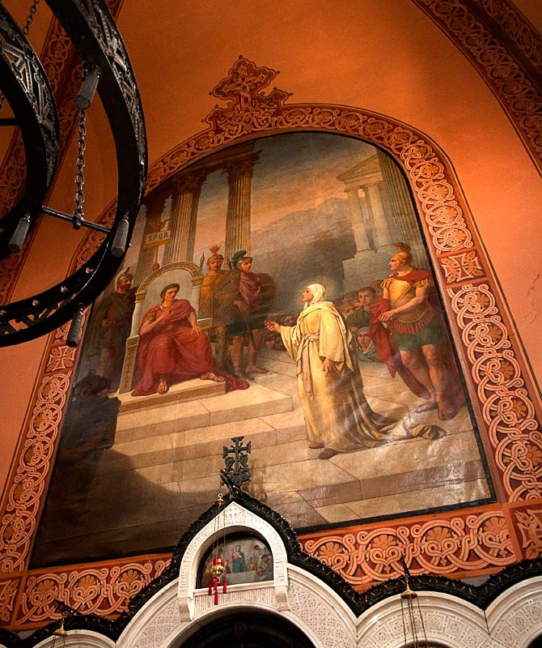
Откуда пошел обычай красить яйца?
Ученица Христа Мария Магдалина пришла к императору Тиберию и принесла ему в подарок простое яйцо. Мария протянула яйцо императору со словами «Христос Воскрес!». На что император рассмеялся: «Это невозможно, как невозможно, чтобы это яйцо стало красным!». В тот же миг на глазах у всех яйцо стало красным.

Slide 9
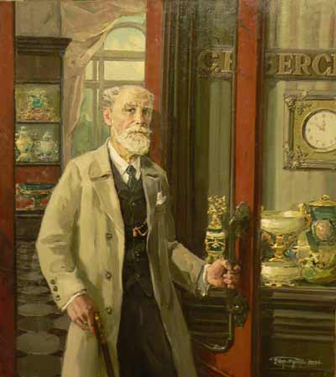
Яички было принято дарить друг другу. Деревенские умельцы вырезали яйца из дерева и расписывали их, в кондитерских продавали шоколадные яйца, а известные ювелирные фирмы делали яйца из золота и драгоценных камней. Особенно прославилась ими фирма Фаберже, которая делала пасхальные яйца для царской семьи.

Slide 10
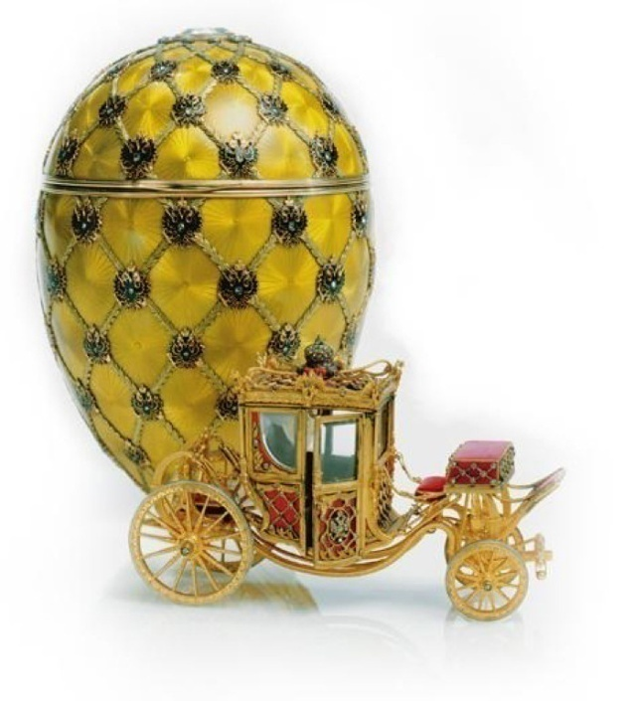
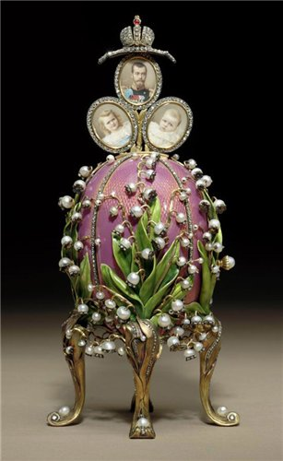
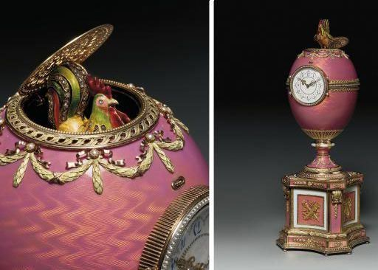

Slide 11
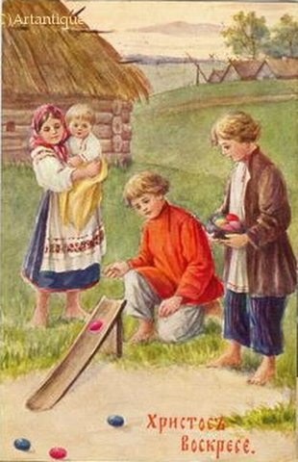
Существует очень много пасхальных игр, теперь забытых.
Мы с вами бьем одним яйцом другое, стараясь разбить. А в старину дети играли в «Катание яиц», «Кручение», «Толкание носом».

Slide 12
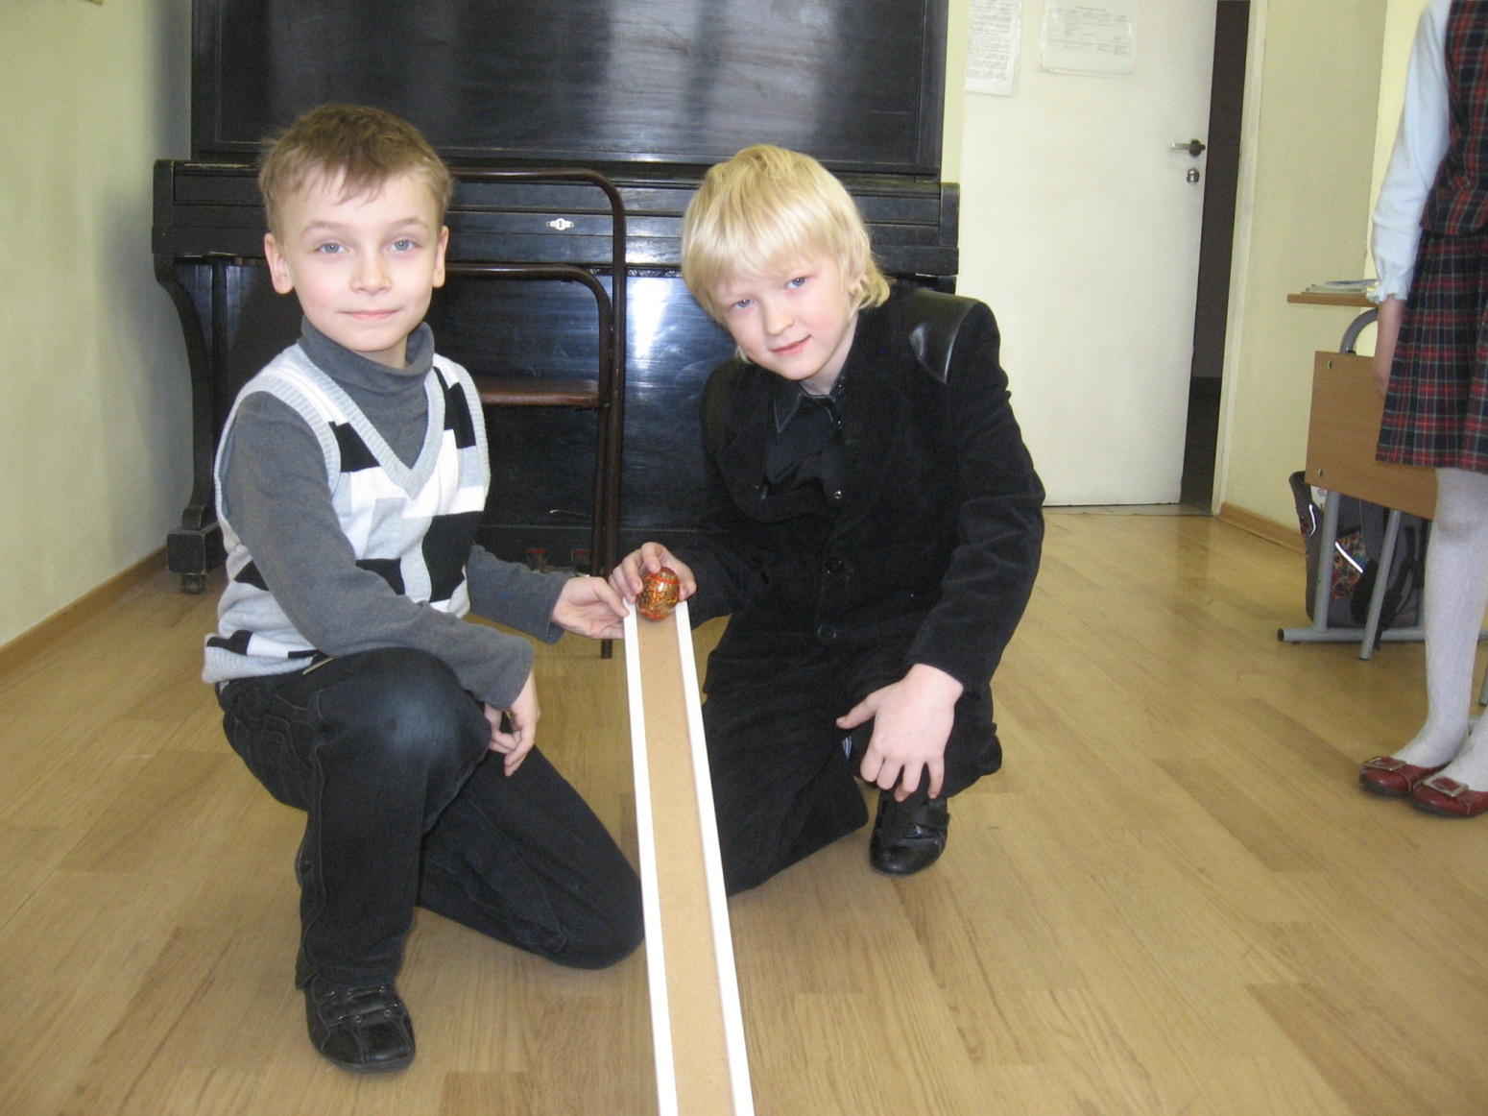
Игра «Катание яиц».

Slide 13
В Пасху люди старались делать как можно больше добрых дел. Помогали бедным, бездомным, ходили в тюрьмы, больницы, относили туда еду, одежду. Часто люди собирали деньги и выкупали из тюрем должников.
А те кто победнее, у кого не было денег на выкуп должников, выпускали на волю птиц. Шли на рынок покупали птичку в клетке, открывали дверцу и так радостно становилось на сердце, когда была спасена чья-то жизнь.
(Ученик читает стихотворение А.С.Пушкина)
В чужбине свято соблюдаю
Святой обычай старины.
На волю птичку выпускаю
При первом празднике весны.
Я стал доступен утешенью
За что на Бога мне роптать,
Когда хоть одному творенью
Я мог свободу даровать.
Эта традиция жива до сих пор.

Slide 14
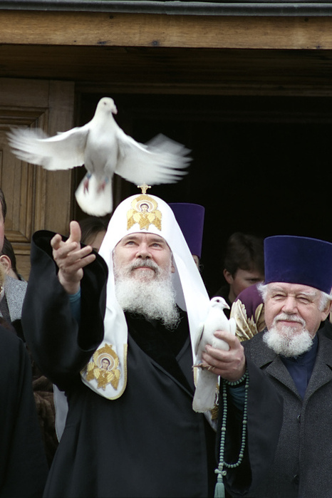
Встаньте. Представьте, что у вас в руках маленькая, испуганная птичка. Послушайте, как у нее бьется сердечко. А теперь отпустим ее на свободу.

Slide 15
В светлое Христово воскресенье беспрерывно звонили церковные колокола. Звон был праздничный, радостный, «малиновый». Каждый желающий мог подняться на колокольню и сам (и взрослый, и ребенок) позвонить в колокол
(звучит аудиозапись колокольного звона).

Slide 16
Существовало много примет, по которым определяли погоду на Пасху:
Если на Пасху пойдет дождь – весна дождливая будет.
На Пасху небо ясное и солнце играет – к хорошему урожаю
На Пасху за окно ничего не бросают – под окнами Христос ходит.
У вас на партах лежат части народных примет, из которых надо составить одно целое. Какие приметы у вас получились? Прочитайте.

Slide 17
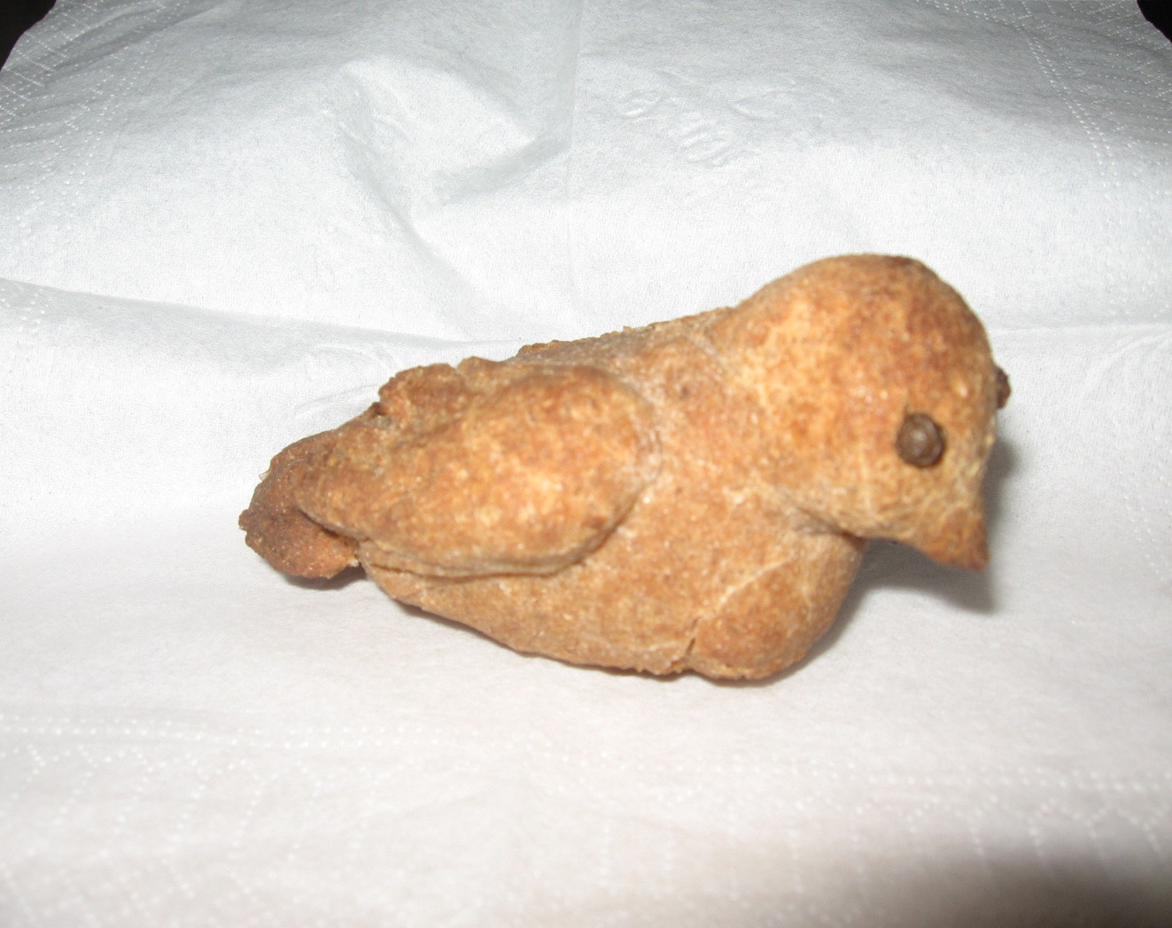
Во всех домах пекли на Пасху особые булочки из теста в виде птичек. Назывались она «жаворонки». Ребятишки брали «жаворонков», выходили на улицу, протягивали их к солнцу и говорили: «Жаворонки, полетите, лето красное принесите!». Так призывали тепло, лето.
Давайте представим, что на ладони у нас «жаворонок». Протянем его к солнцу и скажем хором : «Жаворонки, полетите, лето красное принесите!».

Slide 18
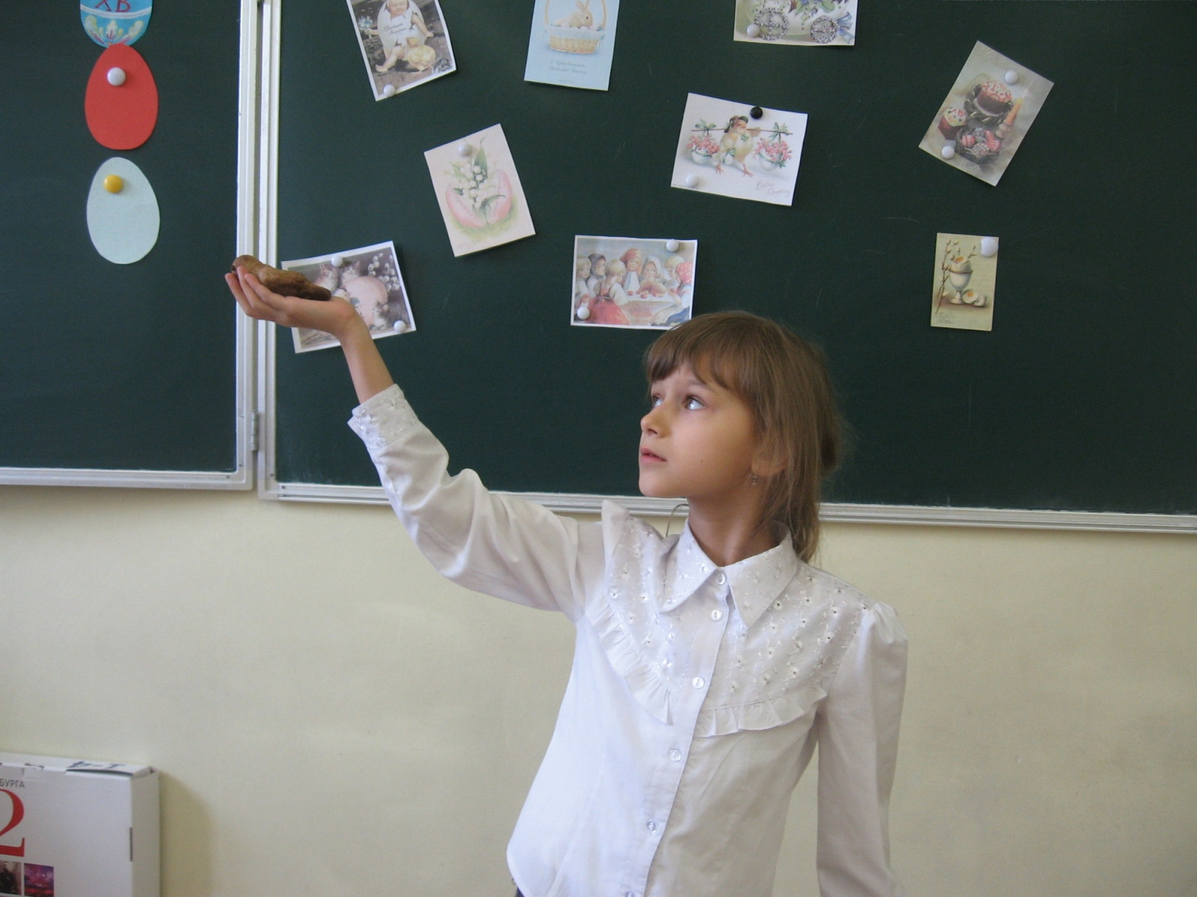

Slide 19
Обобщение:
О каком празднике мы сегодня говорили?
Как к нему готовятся?
Откуда пошла традиция красить яйца?
Какими бывают крашеные яйца?
Что нового вы узнали на занятии?
Молодцы.
Хорошо работали.
Занятие окончено.

